Slide 1
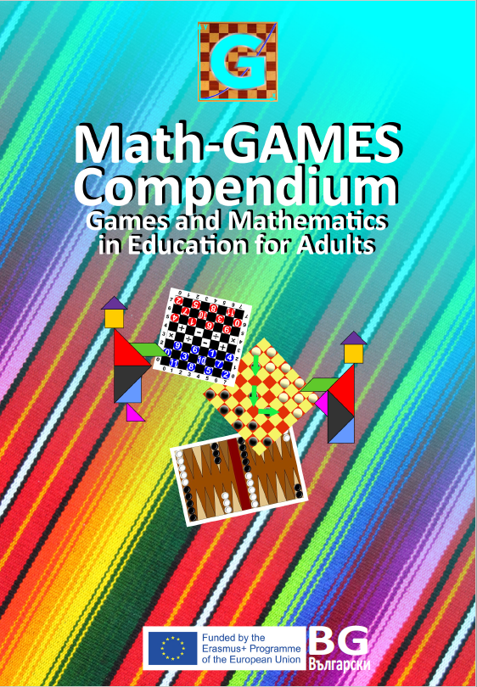
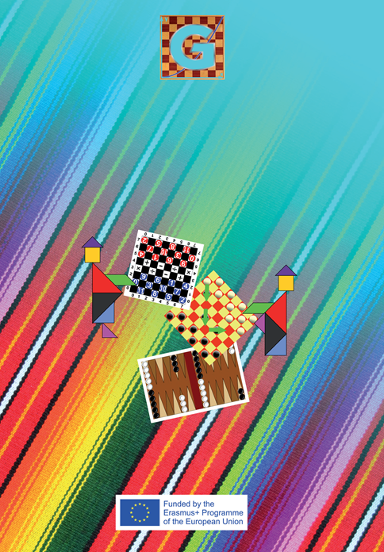
МАТЕМАТИЧЕСКИ ИГРИ
РЪКОВОДСТВО ЗА ИНСТРУКТОРА
Игри и математика
в обучение за възрастни

Slide 4
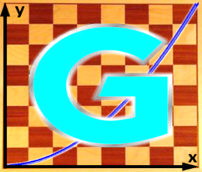
Учете математиката, като играете
Как да използваме игри за развитие на математическите умения
Повече от 13 % от жителите на Европа не могат да четат, пишат или смятат. По тази причина заявена цел на Европейския съюз е да поправи това положение. В тази среда е разположен проектът Math-GAMES. Названието му казва всичко това: „Математически игри – игри и математика в обучението за възрастни – компендиум, наръчник и курсове за обучение в изчислителни умения, основаващи се на игри (математическа грамотност)”.
Книгите и подръчните материали на проекта като например представеният тук компендиум заедно с наръчника, които ще бъдат създадени, следва да дадат отговор, преведен на девет езика, на следните въпроси:
Как можем да намалим броя на зле образованите възрастни хора, с цел да подпомогнем социалната интеграция и участието им в нашето общество?
Как можем да увеличим инициативите за обучение на възрастни чрез използване на игри?
Как можем да предложим приспособени за техните нужди възможности за учене чрез игри?
Как можем да предоставим на възрастните информация за достъпа до образователни услуги за възрастни?
Как можем да предпазим традиционните и известни игри от това да изчезнат?
Авторите на този компендиум сега се надяват, че тези, които ще го ползват си доставят много радост играейки нашите игри, защото радостта ще ви помогне в ученето. Освен това авторите се надяват да помогнат в това повече хора да могат да прилагат основни математически съдържания чрез този компендиум.
Роланд Шнейдт от името на авторите, май 2016

Slide 5
Използване на игри в обучението по математика
Всеки има нужда от минимум компютърни познания. Изчисленията, като грамотността, са все по-необходими в много области на живота.
Особено при слабо образованите лица има дефицити в областта на редовното образование - мотивация, емоция, учебно поведение, както и при социализацията. Проучванията сочат, че 13 % от всички възрастни в Европа имат остра липса на знания по аритметика, а много от тях не могат да четат и пишат.
Математическите игри са един от най-успешните начини за разработване на математически нагласи.
Как можем да увеличим стимулите за обучение на възрастни чрез използването на игри?
Как можем да предложим възможности за обучение, съобразени с индивидуалните интереси на обучаемите чрез използване на игри?
Всички обучаеми могат да постигнат успехи по математика, ако при обучението им се използват методи, които насърчават мотивацията и развитието на математически нагласи. Това означава всички обучаеми да се ангажират с предизвикателни и интересни математически задачи и всеки от тях да може да получи правилния вид подкрепа и насърчаване.

Slide 6
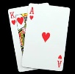
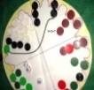
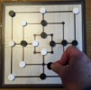
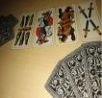
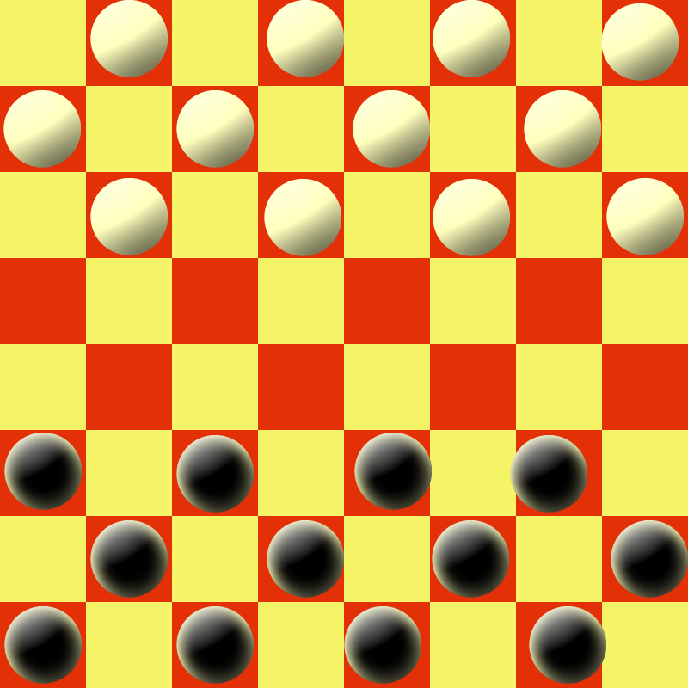
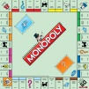
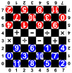
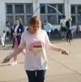
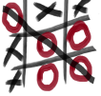
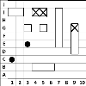
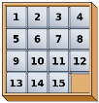
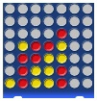
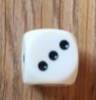
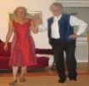
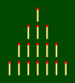
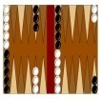
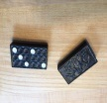
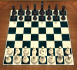
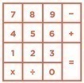
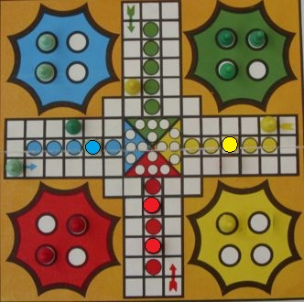
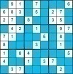
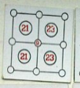
Съдържание в картинки
3.1 Черен Джек
(Игра с карти)
7.2 Четири сезона
(Игра върху дъска)
1.1 Деветте танцьора (Мил) (Игра върху дъска)
3.2 Мат Скрабъл
(Игра върху дъска)
7.3 „Открадни” тестето
(Игра с карти)
1.2 Шашки (Игра върху дъска
3.3 Монополи
(Игра върху дъска)
8.1 Пачи крак
(Игра със заплитане)
1.3 ДаМат (Игра върху дъска
4.1 Петанка
(Игра на открито)
8.2 Скачане на въже
(Игра на открито)
1.4 Танграма
(Пъзел)
4.2 Морски шах
(Игра за рисуване)
1.5 Морска битка
(Игра за рисуване)
8.3 Хоро
(Румънски танц)
4.3 Камък-ножица-хартия
(Универсална игра)
9.1 Игра на Петнайсет
(Игра върху дъска)
1.6 Свържете 4
(Игра върху дъска)
5.1 Не се сърди, човече!
(Игра върху дъска)
9.2 Седем и половина
(Игра с карти)
1.7 Игра с десет зара
5.2 Седем стъпки
(Немски танц)
9.3 НИМ
(Игра с кибритени клечки)
6.1 Табла
(Игра върху дъска)
1.8 Домино
6.2 Шах
(Игра върху дъска)
10.1 Игра О’кей (Румикуб)
(Игра върху дъска)
2.1 Скамбалове
(Игра с топчета)
6.3 Дама-калкулатор
(Игра на открито)
10.2 Турска дама
(Игра на открито)
2.2 Не се сърди, човече!
(Игра върху дъска)
7.1 Магически квадрат
(Игра за рисуване)
10.3 Судоку
(Игра за рисуване)
2.3 Комбинация 9
(Игра върху дъска)

Slide 7
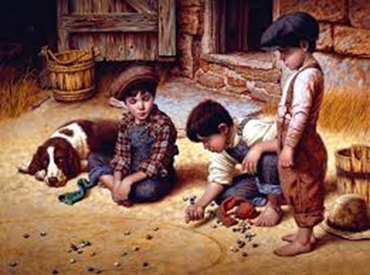
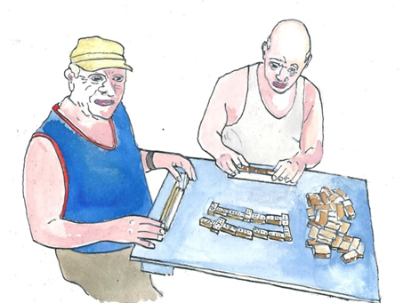
В обучението по математика игрите:
повишават мотивацията за учене и удоволствието от познанието; предизвикват радостни емоции;
развиват умения за комуникация и работа в екип;
при анализа се развиват говорни и езикови умения, а при някои игри – и двигателни умения.
В математиката, както и в играта, обикновено се възпроизвеждат модели от реалния живот.
В игрите се използват стратегии и се следват точни правила.
Какви са ползите за човека при игра:
Играта е забавна.
Взаимодействието изгражда човешки взаимоотношения.
Играта засилва креативността.
Проблемите се решават игрово.
Когато играете, трябва да обърнете внимание на правилата.
Играта променя традиционния модел на обучение и учебното поведение;
Интересът е предизвикат;
Мотивацията е насърчена;
Състезателният модел е стимул за социализация;
Игрите симулират реалността като модел;
Играта създава спокойна и весела среда.

Slide 8
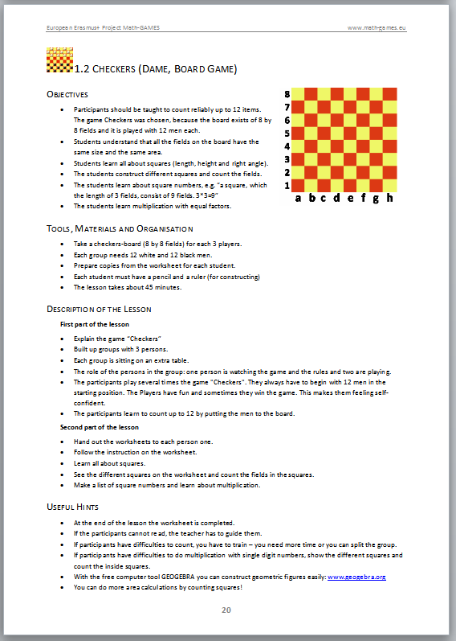
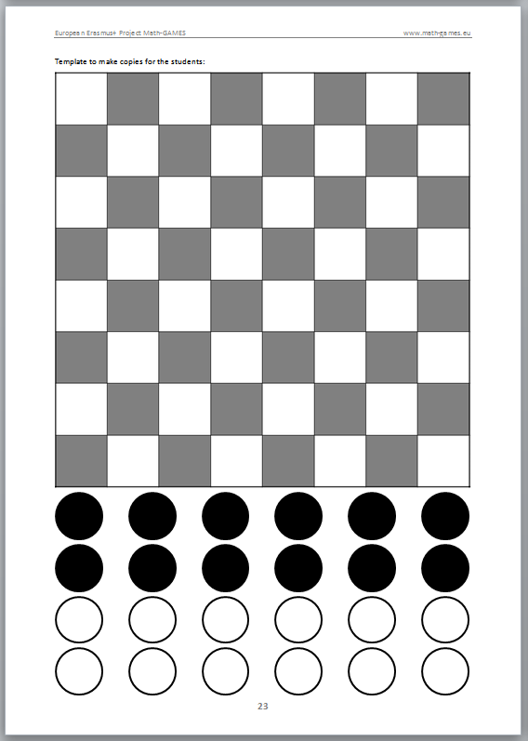
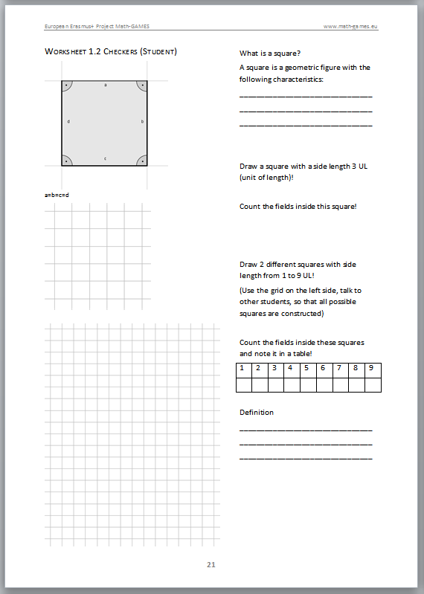
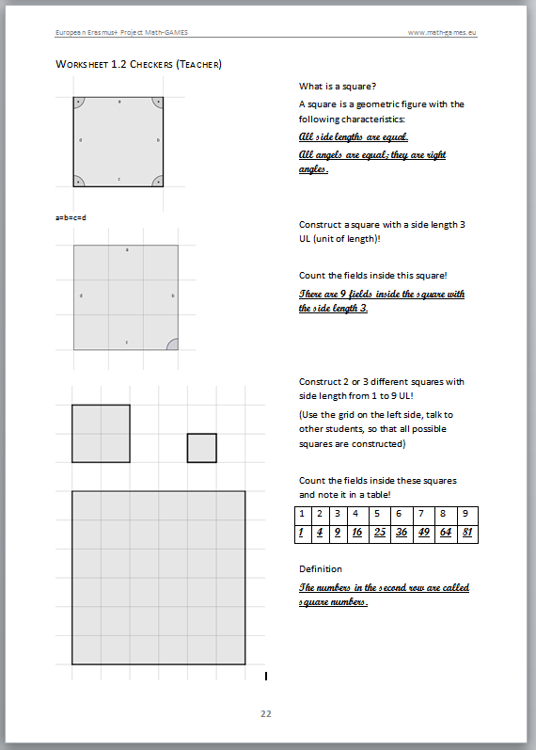
КАК ДА ПОЛЗВАМЕ НАРЪЧНИКА?
Всяка глава на този наръчник обикновено се състои от
Предварителни бележки към урока
с цели, кратки съвети относно средствата, материалите и организацията им, с описание на урока и други полезни бележки, които следва да се прочетат от учителя , когато подготвя урока.
Работна таблица за учащите
с празни места и свободни пространства, които да бъдат запълвани от учащия по време на урока
Работна таблица за учителите
Като основа работата им по време на урока
Копиране на шаблона и на други материали,
с които учителят може да подготви урока си по-лесно

Slide 9
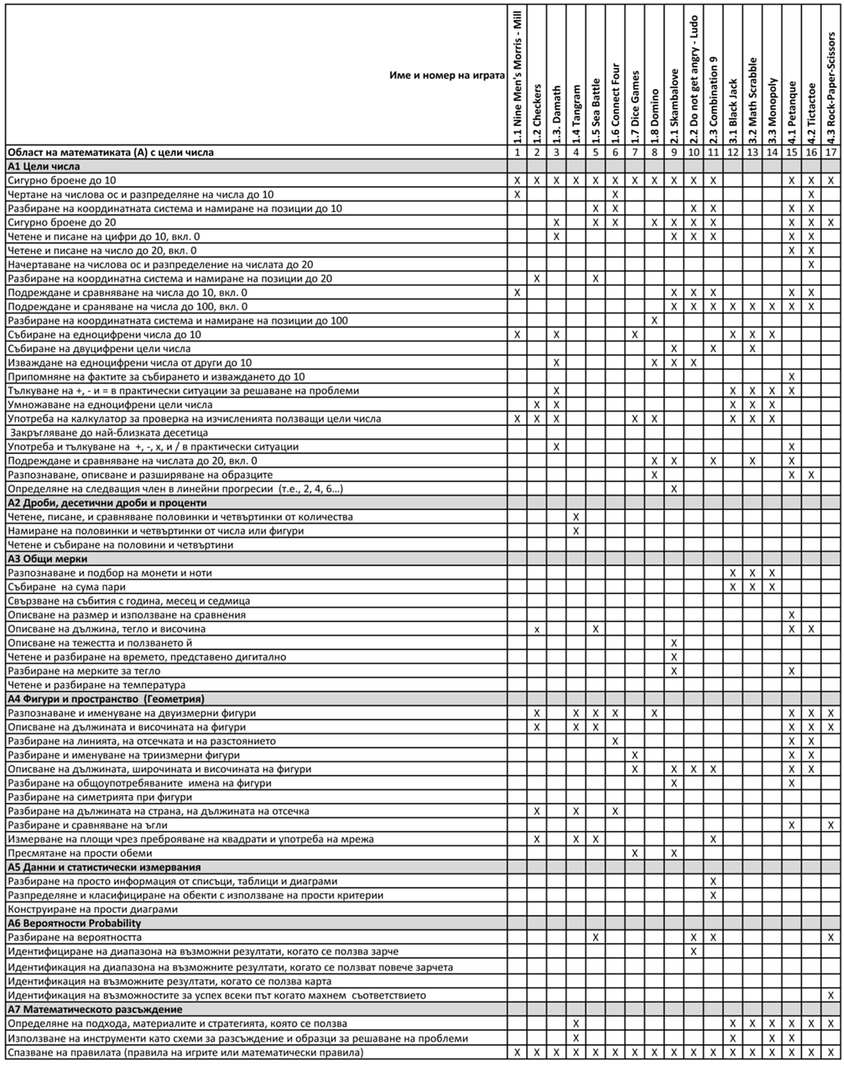

Slide 10
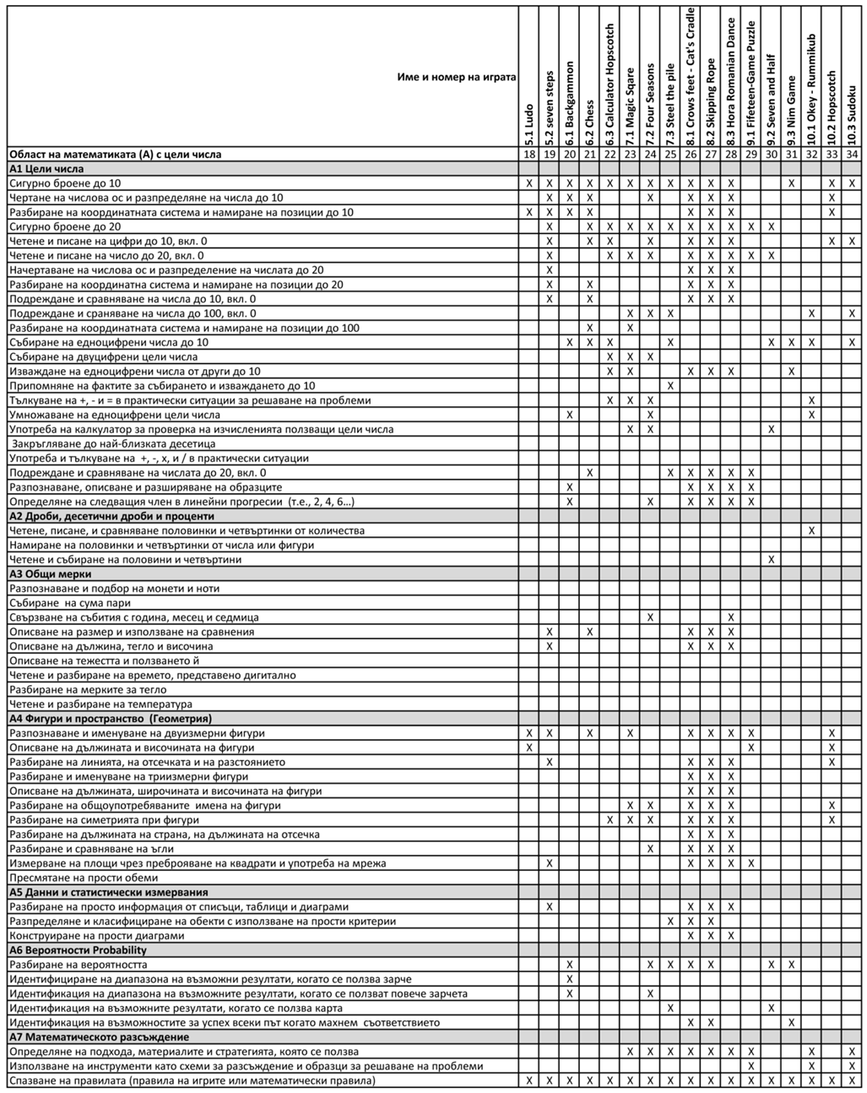

Slide 11
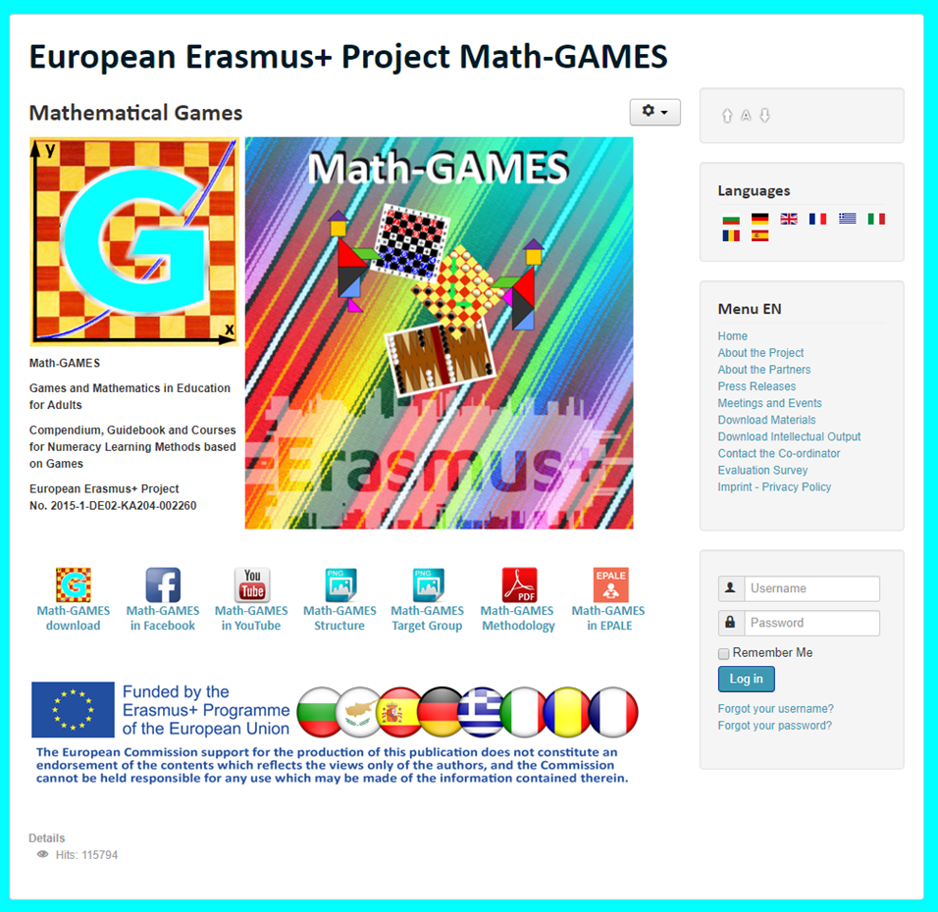
Website: www.math-games.eu
Link to the special Math-GAMES YouTube Channel:
https://www.youtube.com/channel/UCvuYRVDPNWRNO5SwQiRre4g
Co-ordinator of the Math-GAMES Project is Roland Schneidt: roland.schneidt@web.de

